Slide 1



2023-1-EE01-KA220-ADU-000150753
Eğitim Programı
Bu proje Avrupa Komisyonu'nun desteği ile finanse edilmiştir. İçerik sadece yazarın görüşlerini yansıtmaktadır ve Komisyon burada yer alan bilgilerin herhangi bir şekilde kullanılmasından sorumlu tutulamaz.

Slide 2

ÜNİTE 1: Aidiyet Duygusu
DERS 1: Miras ve Kimlik
Kaynak: freshidea/AdobeStock

Slide 3
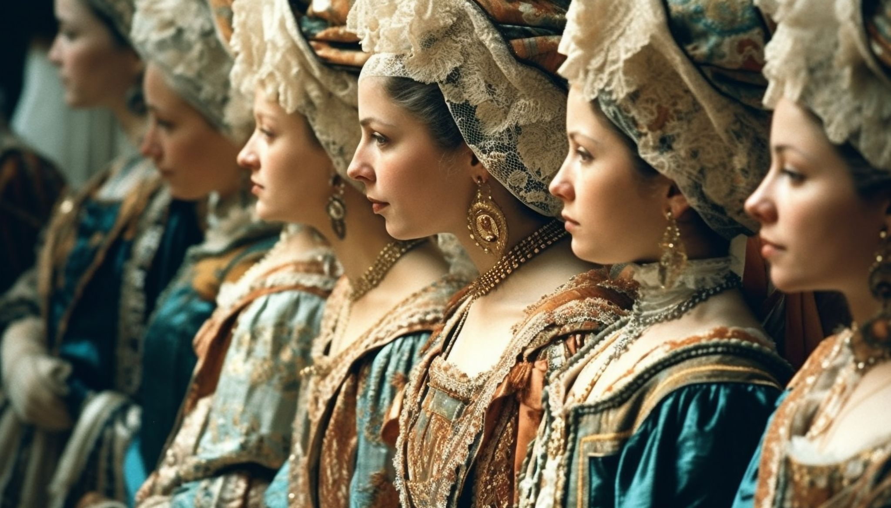
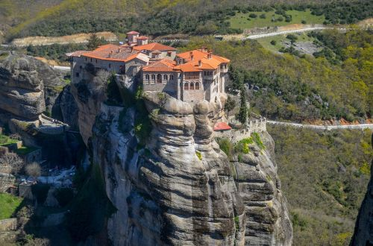
  BAZI TANIMLAR VE KAVRAMLAR (1/3)
1. Kültürel ve Doğal Mirasın Tanımı
Kültürel miras, anıtlar, eserler, diller, gelenekler ve ritüeller gibi insan yaşamının nesiller boyunca aktarılan somut ve somut olmayan yönlerini ifade eder. Bir toplumun tarihi, sanatsal ve kültürel kimliğini temsil eder.
Doğal miras ise ekolojik, estetik veya bilimsel değerleri nedeniyle korunan önemli doğal peyzajları, ekosistemleri ve biyolojik çeşitliliği içerir.
UNESCO hem kültürel hem de doğal mirası insanlığın ortak tarihi için hayati önemde kabul etmektedir. Birlikte, insan toplumları ve doğal çevre arasındaki etkileşimleri yansıtarak kültürel süreklilik, çevrenin korunması ve sürdürülebilir kalkınma için bir temel oluştururlar.
Kaynak: https://www.freepik.com/free-ai-image/young-women-traditional-clothing-parade-outdoors-generated-by-ai_42431165.htm#fromView=search&page=1&position=20&uuid=ba464ac0-e44f-4baf-8e1c-390ae766ac3f
Yapay Zeka Üretildi
Kaynak, ücretsiz görsel: https://www.needpix.com/photo/825772/

Slide 4
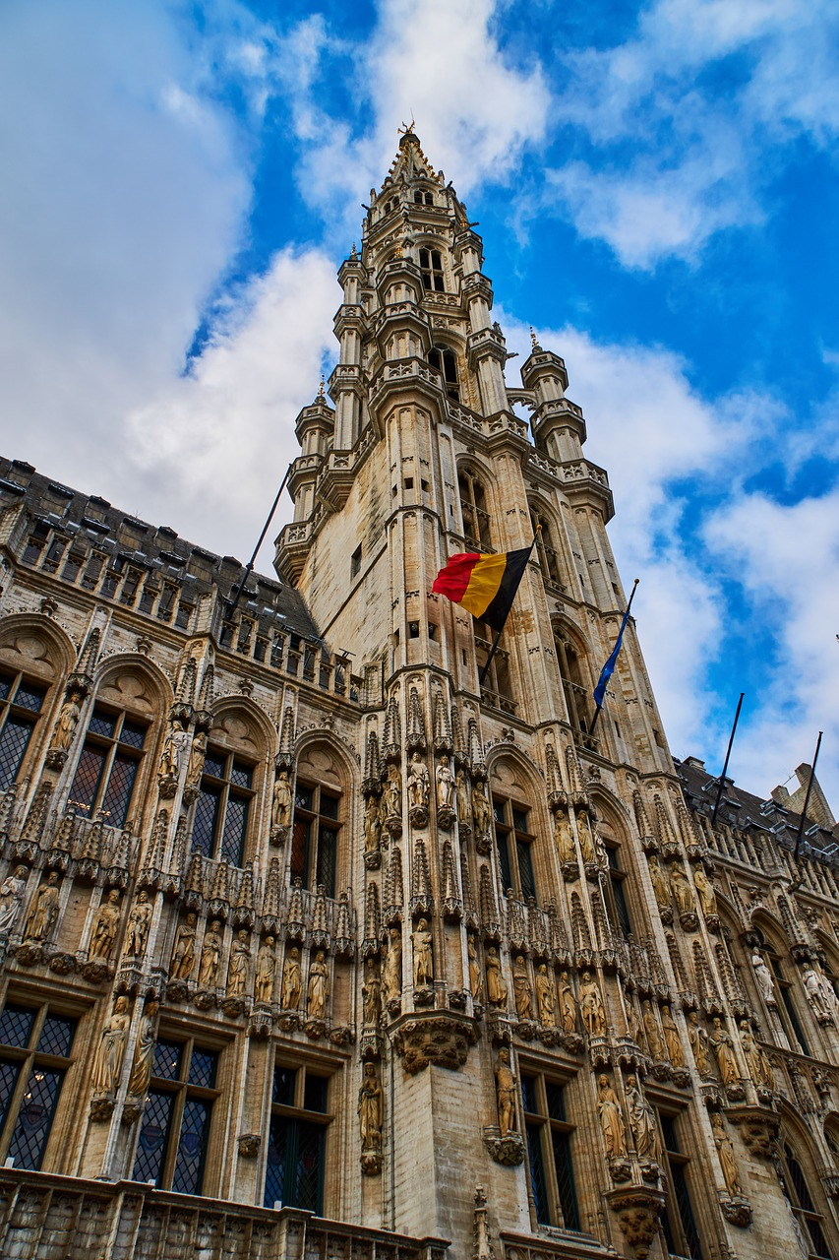
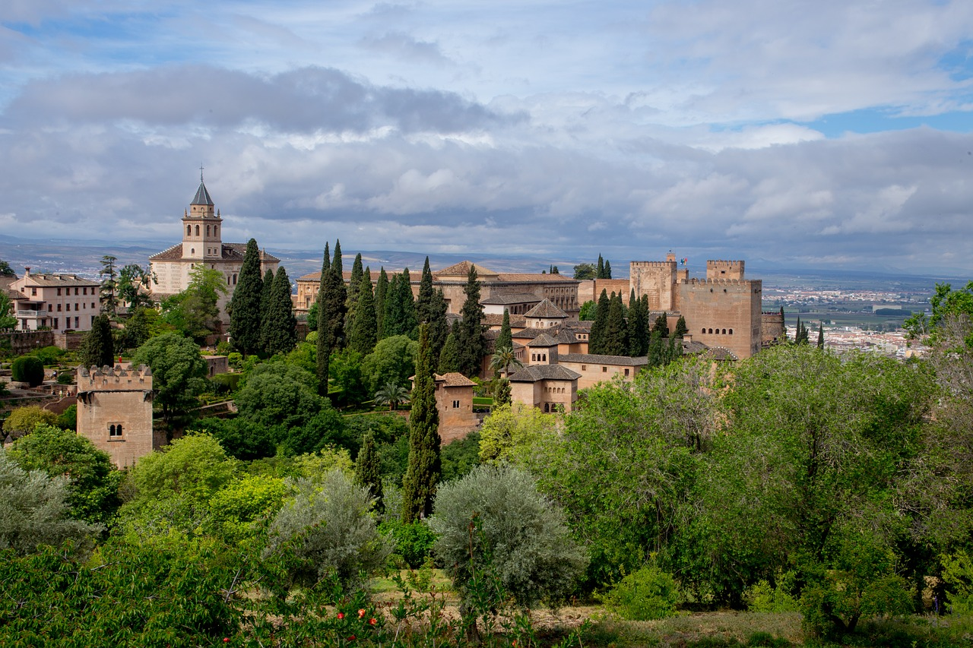
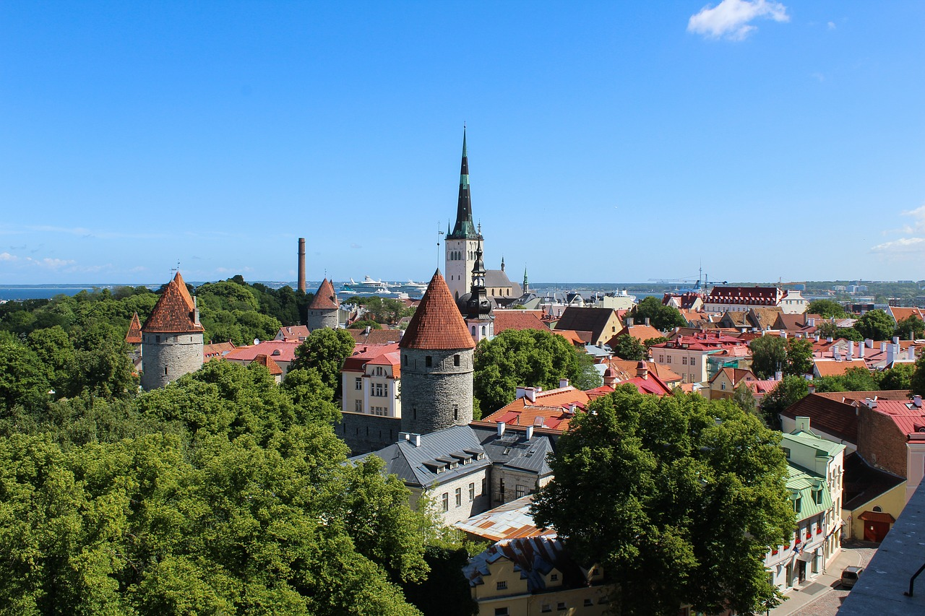
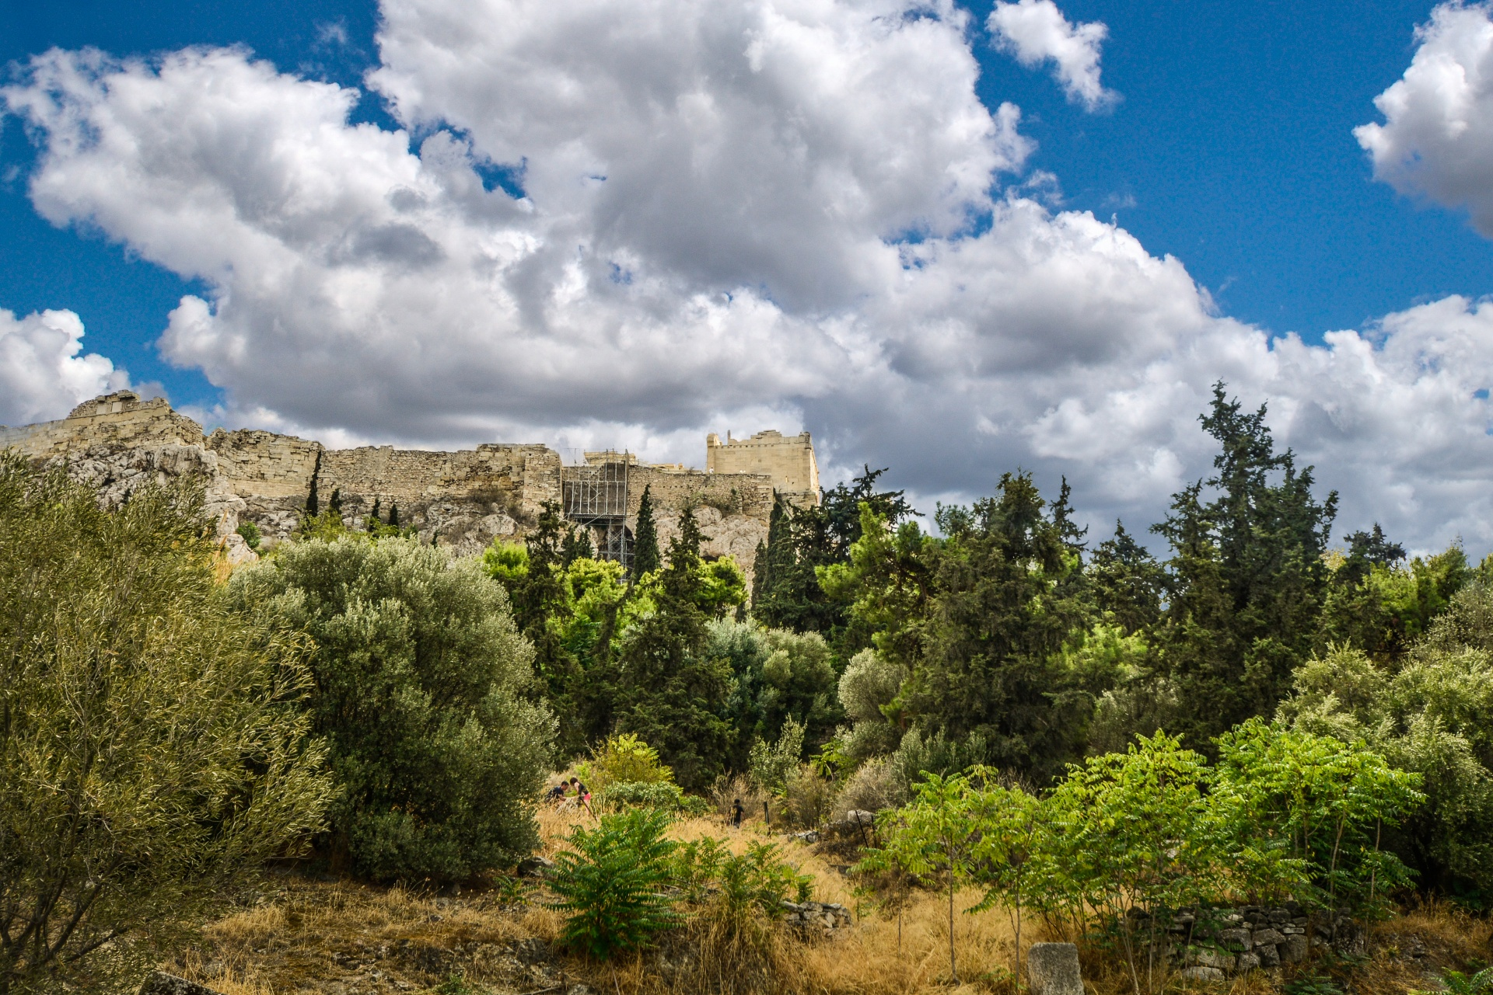
  BAZI TANIMLAR VE KAVRAMLAR
1. Kültürel ve Doğal Mirasın Tanımı - bazı örnekler
Belçika: UNESCO Dünya Mirası Listesi'nde yer alan Brüksel'deki Grand Place, Gotik ve Barok mimarisiyle Belçika'nın zengin kültürel mirasının en iyi örneklerinden biridir. Belçika'nın başkenti boyunca uzanan Sonian Ormanı, Belçika'nın doğal mirasını temsil eden Avrupa'nın eski ormanlarının bir parçasıdır.
İspanya: Granada'daki Elhamra, ülkenin İslam tarihini yansıtan İspanya'nın en önemli kültürel miras alanlarından biridir. Doñana Ulusal Parkı, sulak alanları ve zengin biyolojik çeşitliliğiyle önemli bir doğal miras alanıdır.
Estonya: Estonya'nın kültürel mirası, Orta Çağ'dan beri korunmuş olan Tallinn'in Orta Çağ'dan kalma Eski Kenti'ni içerir. Doğal miras açısından Lahemaa Ulusal Parkı, ormanları ve sahil şeridiyle bilinen Estonya'nın en önemli doğal rezervlerinden biridir.
Yunanistan: Atina Akropolisi, antik Yunan medeniyetinin başlıca sembolüdür ve Batı kültürünün mirasında merkezi bir rol oynamaktadır. Yunan tanrılarının mitolojik evi olan Yunanistan'ın Olimpos Dağı Milli Parkı, doğal mirası temsil eder ve önemli bir biyoçeşitlilik merkezidir.
Brüksel'deki Grand Place
Kaynak, ücretsiz görsel: https://www.needpix.com/photo/1816480
Granada'daki Elhamra
Kaynak, ücretsiz görsel: https://www.needpix.com/photo/1069312/
Tallinn'in Eski Kenti
Kaynak, ücretsiz görsel:
https://www.needpix.com/photo/1674002
Atina Akropolisi
Kaynak, ücretsiz görsel: https://www.needpix.com/photo/1517953

Slide 5
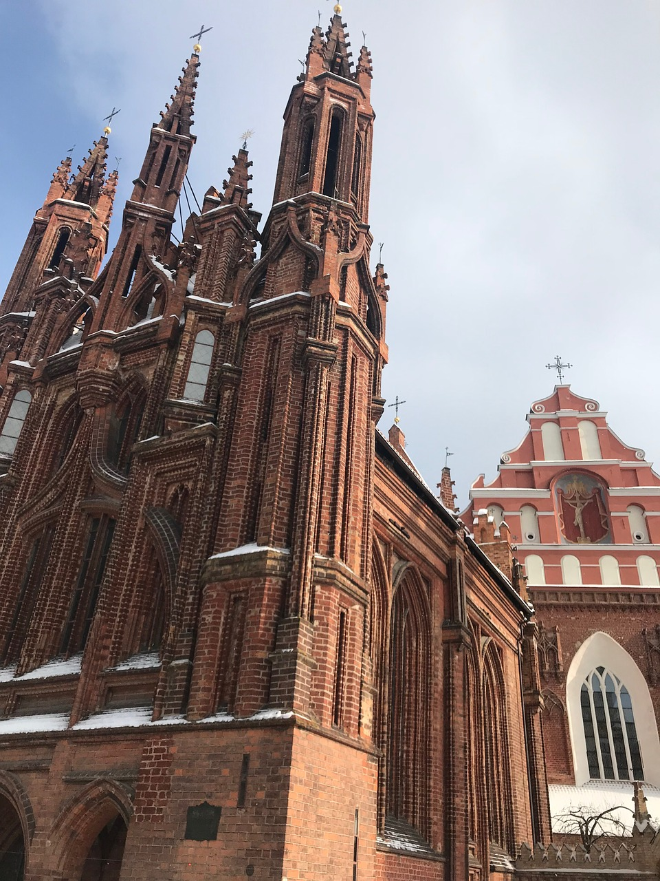
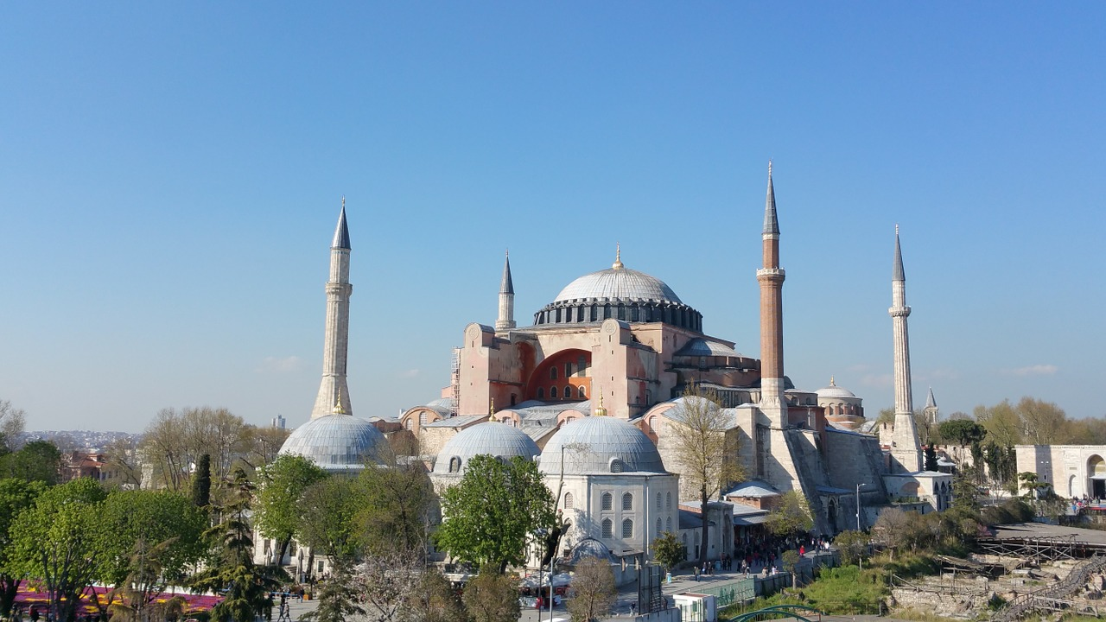
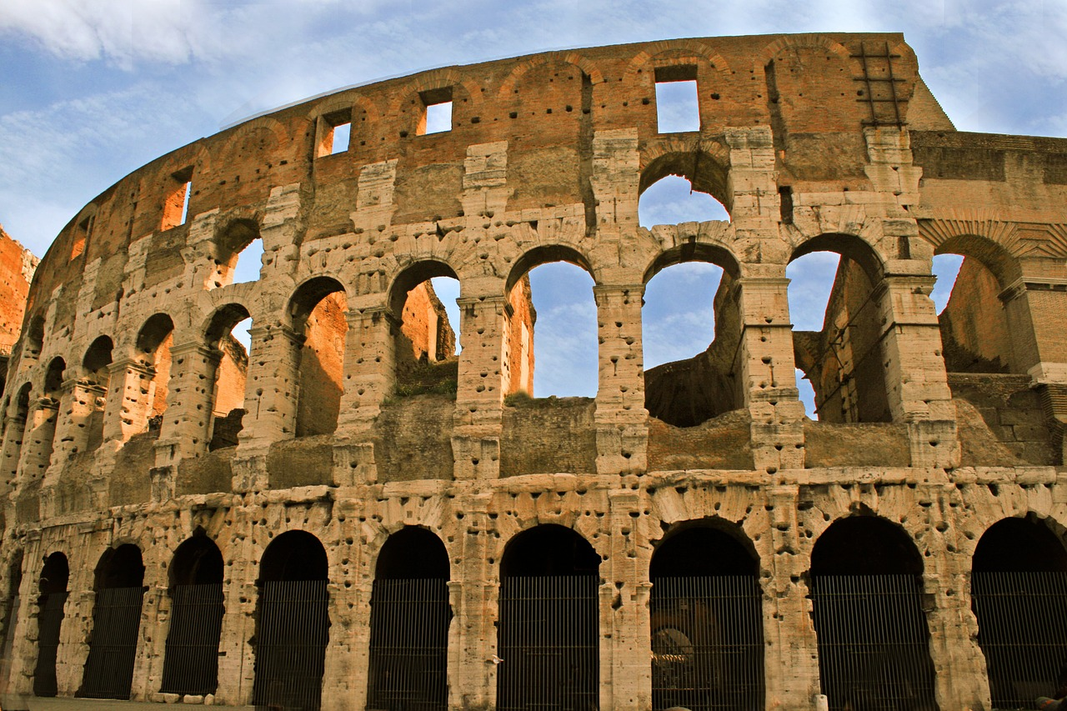
  BAZI TANIMLAR VE KAVRAMLAR
1. Kültürel ve Doğal Mirasın Tanımı - bazı örnekler
Türkiye: İstanbul'daki Ayasofya, Türkiye'nin Bizans ve Osmanlı mirasını temsil eden önemli bir kültürel dönüm noktasıdır. Doğal miras için Kapadokya'daki Göreme Milli Parkı, eşsiz kaya oluşumları ve antik mağara yerleşim yerleriyle bilinen bir UNESCO alanıdır.
İtalya: Roma'daki Kolezyum, İtalya'nın Roma mirasının bir sembolü ve önemli bir kültürel dönüm noktasıdır. Cinque Terre Ulusal Parkı, İtalya'nın doğal mirasını temsil eder. Kıyı manzaralarını ve insanın doğayla etkileşimini yansıtan antik terasları sergilemektedir.
Litvanya: Vilnius Tarihi Merkezi UNESCO Dünya Mirası Listesi'nde yer almakta olup Litvanya'nın kültürel mirasının en önemli örneğidir. Bu Eski Şehir bölgesi, Doğu ve Batı Avrupa'nın kültürel bir kavşağı olarak ülkenin tarihini yansıtan Gotik, Rönesans, Barok ve Klasik binalara sahiptir. Šiauliai yakınlarındaki Haçlar Tepesi, Litvanya'nın direnişini, inancını ve kültürel kimliğini simgeleyen binlerce haçın yüzyıllar boyunca hacılar tarafından yerleştirildiği önemli dini ve kültürel alandır.
Ayasofya, İstanbul
Kaynak, ücretsiz görsel: https://www.needpix.com/photo/533044
Kolezyum, Roma
Kaynak, ücretsiz görsel: https://www.needpix.com/photo/571218
Vilnius Tarihi Merkezi
Kaynak, ücretsiz görsel: https://www.needpix.com/photo/1622664/

Slide 6

  BAZI TANIMLAR VE KAVRAMLAR
2. Kimlik Tanımı ve Oluşumu
Kimlik, bir bireyi veya grubu tanımlayan özellikler, inançlar ve ifadeler bütünüdür. Kişisel deneyimler, sosyal etkileşimler, kültür ve tarihsel bağlam tarafından şekillendirilen karmaşık ve akışkan bir kavramdır.
Kimlik bireysel (kişisel kimlik) veya kolektif (grup, kültürel, ulusal kimlik) olabilir, dinamik bir kendini algılama ve dış tanıma süreciyle gelişir.
Bu oluşum, bireyler ve topluluklar çevreleriyle etkileşime girdikçe, normları ve değerleri içselleştirdikçe ve daha geniş toplumsal çerçeveler içinde aidiyeti müzakere ettikçe gerçekleşir.
Kimlik, çoğunlukla sosyal pratikler, miras, dil ve grupları birbirinden ayıran, aynı zamanda kültürel sürekliliği sağlayan sembolik öğeler aracılığıyla yeniden inşa ve teyit edilir.
Kimlik

Slide 7
  BAZI TANIMLAR VE KAVRAMLAR
2. Kimlik Tanımı ve Oluşumu - bazı örnekler
Belçika:
Belçika’nın ulusal kimliği, ülkedeki iki büyük bölge olan Flandre (Flemenkçe konuşulan) ve Valonya (Fransızca konuşulan) arasındaki dil farklılıkları ile şekillenmiştir. Her bölge, kendine özgü kültürel ve siyasi yapısıyla Belçika’nın çok katmanlı kimliğine katkı sunar. Brüksel’in simgelerinden biri olan Manneken Pis Heykeli ise Belçika halkının özgürlük ve direnç değerlerini esprili bir yaklaşımla temsil eder.
İspanya:
İspanya'da yerel kimlikler oldukça güçlüdür. Katalonya ve Bask gibi bölgeler farklı dilleri ve kültürel miraslarıyla öne çıkar. Katalan kimliği; Katalanca dili ve Castells adı verilen insan kuleleri gibi geleneklerle güçlenirken, Bask kimliği Euskara dilinin yaşatılması ve bölgenin özerklik taleplerine dayanan tarihiyle şekillenmiştir.
Estonya:
Estonya’nın ulusal kimliği, büyük ölçüde Sovyet Dönemi deneyimlerinden etkilenmiştir. 1987-1991 yılları arasında gerçekleşen ve halkın geleneksel şarkılar söyleyerek barışçıl biçimde bağımsızlık talep ettiği Şarkı Devrimi, modern Estonya kimliğinin inşasında önemli bir dönüm noktası olmuştur.
Yunanistan:
Yunan kimliği, köklü antik geçmişi ve Ortodoks Hristiyanlık geleneğinden beslenir. 1821-1830 yılları arasında Osmanlı İmparatorluğu'na karşı yürütülen Yunan Bağımsızlık Savaşı, modern Yunan kimliğinin oluşumunda kritik bir rol oynamış; özgürlük idealleriyle antik Helen kültürü arasında bir süreklilik inşa edilmiştir.

Slide 8
  BAZI TANIMLAR VE KAVRAMLAR
2. Kimlik Tanımı ve Oluşumu - bazı örnekler
Türkiye:
Türk kimliği, Osmanlı İmparatorluğu'nun çöküşünün ardından laik, milliyetçi bir kimlik oluşturan Mustafa Kemal Atatürk'ün reformları ile şekillenmiştir. Türk kimliği, laik Cumhuriyet değerlerini Topkapı Sarayı gibi simge yapılarla sembolize edilen zengin bir Osmanlı ve İslam kültür mirasıyla harmanlamaktadır.
İtalya:
İtalya'nın bölgeselliği kimlik oluşumunun merkezinde yer alır. Toskana, Veneto ve Sicilya gibi bölgelerin her biri güçlü yerel kimliklerini korumaktadır. Toskana'daki Palio di Siena, farklı mahalleleri (contrade) arasında yerel gurur ve aidiyeti pekiştiren tarihi bir at yarışıdır.
Litvanya:
Litvanyalı kimliği, diline ve Katolik inancına derinden bağlıdır. Sovyet işgali sırasında Litvanya dilini ve geleneklerini korumak bir direniş biçimi haline gelmiştir. Şarkı Devrimi ve Bağımsızlığın Restorasyon Günü (11 Mart 1990) modern Litvanya ulusal kimliğini şekillendiren önemli anlardır.

Slide 9

  BAZI TANIMLAR VE KAVRAMLAR
3. Topluluklarda Aidiyet Duygusunun Oluşturulmasında Mirasın Rolü
Miras, bireyleri ortak tarih, kültür ve değerler etrafında bir araya getirerek topluluk içinde aidiyet duygusunun gelişmesine katkıda bulunur. Anıtlar ve tarihi yapılar gibi somut; gelenekler ve dil gibi soyut miras unsurları, insanların ortak geçmişleriyle bağ kurmalarını sağlar ve bu da grup kimliğini güçlendirir.
Festivaller ve ortak kutlamalar gibi kültürel miras etkinlikleri, topluluk üyelerinin dayanışma ve süreklilik duygusunu deneyimlemesine olanak tanır; böylece aralarındaki duygusal bağlar kuvvetlenir.
Bu yönüyle miras, sosyal uyumun temel taşlarından biri olarak bireylerin topluluk içindeki yerlerini anlamalarına ve hızla değişen dünyada kimliklerini korumalarına yardımcı olur.
Kaynak, ücretsiz görsel: https://www.freepik.com/free-vector/flat-international-human-solidarity-day-illustration_33433039.htm#fromView=keyword&page=2&position=16&uuid=e52df06c-7243-42fa-8489-68f60d33410d

Slide 10
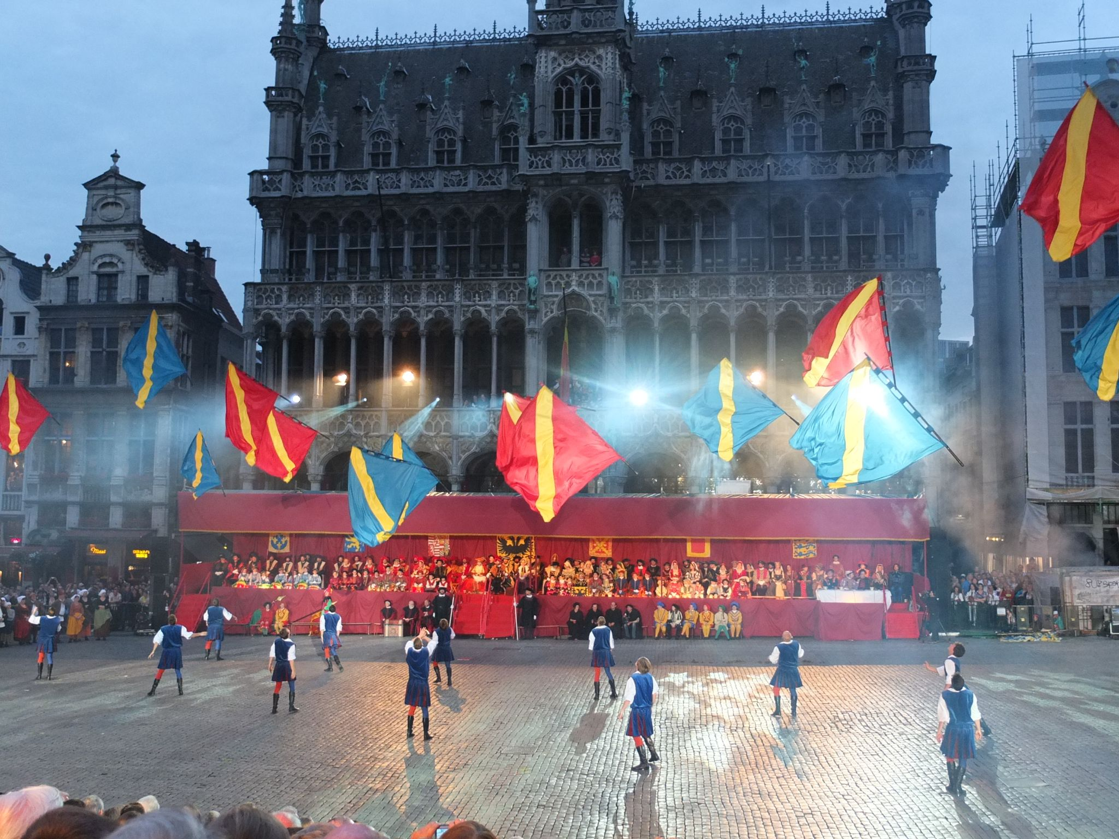
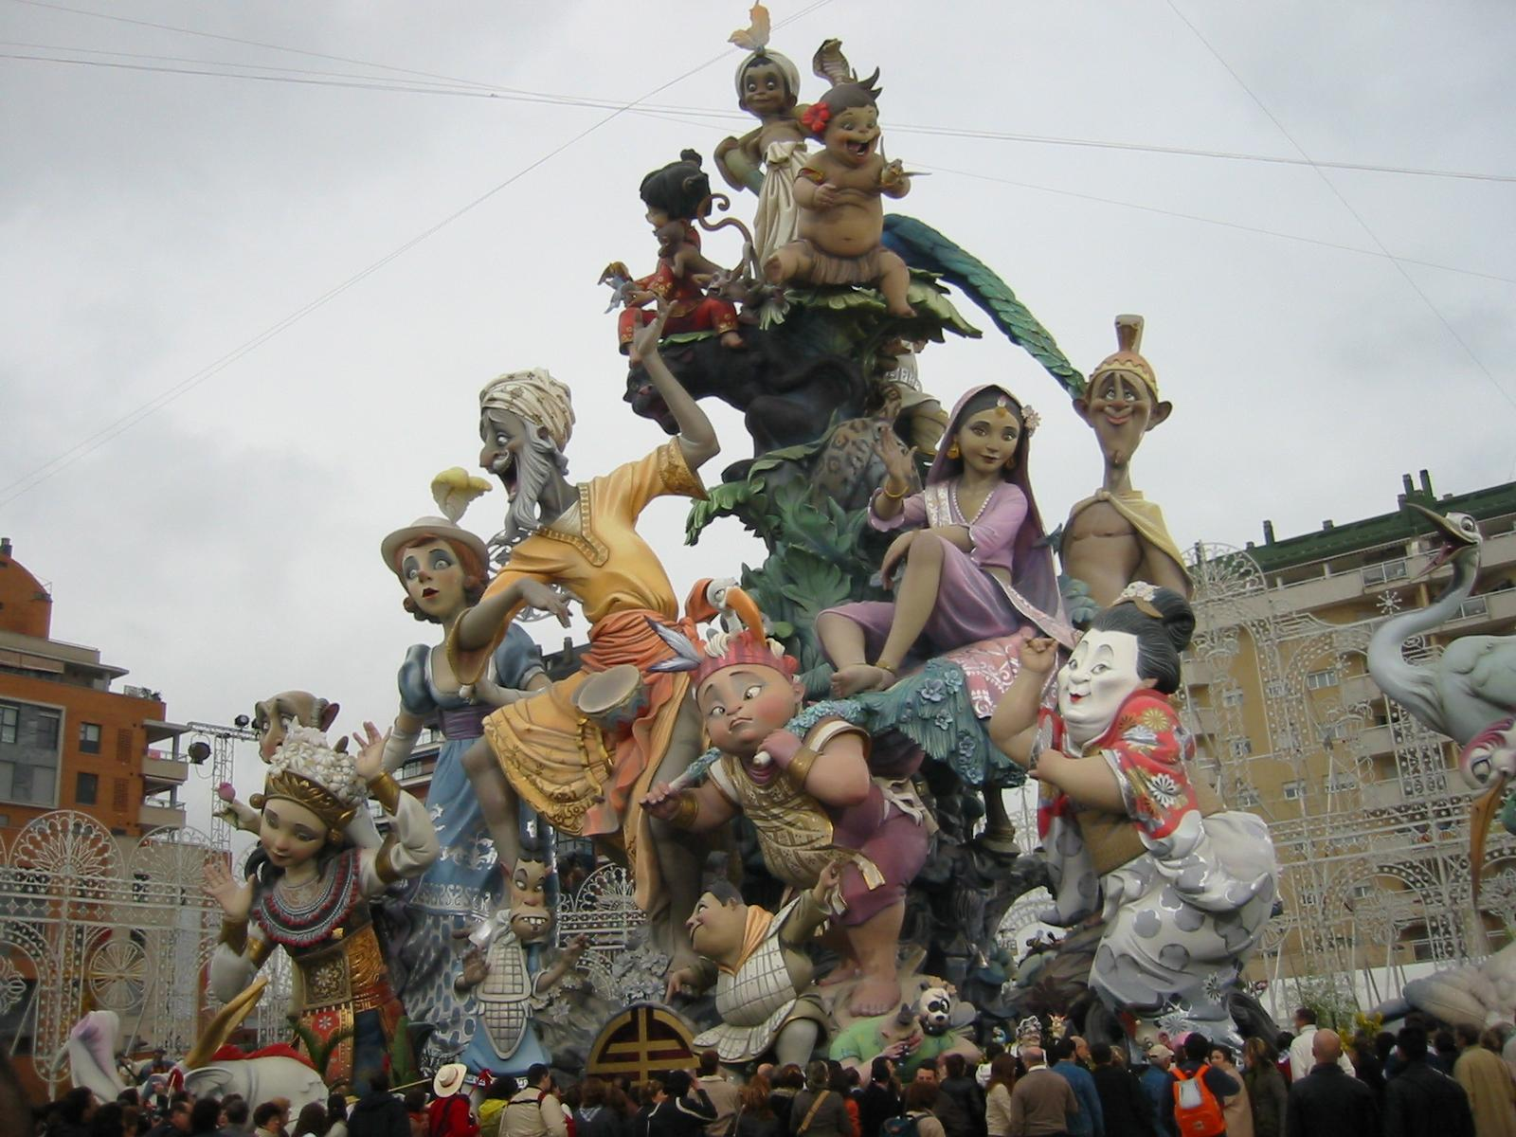
  BAZI TANIMLAR VE KAVRAMLAR
3. Topluluklar İçinde Aidiyet Duygusu Oluşturmada Mirasın Rolü
Belçika:
Brüksel’de düzenlenen Ommegang Festivali, Orta Çağ geleneklerini canlandırarak toplumu ortak kültürel mirasını kutlamak üzere bir araya getirir. Bu tür etkinlikler, yerel kimliği pekiştirir ve şehir sakinleri arasında güçlü bir aidiyet duygusu oluşturur.
İspanya:
Valensiya’da her yıl gerçekleştirilen Fallas Festivali, dev büstlerin görkemli törenlerle yakılmasıyla son bulur. Bu etkinlik, kültürel mirasın yaşatılması ve kutlanmasına yönelik toplumsal katılımı teşvik ederek topluluk bağlarını güçlendirir ve Valencialılar arasında kolektif bir aidiyet duygusunun gelişmesine katkı sağlar.
Brüksel'de Ommegang Festivali
Christophe Degryse tarafından - Kendi çalışması, CC BY-SA 4.0, https://commons.wikimedia.org/w/index.php?curid=61595177
Fallas Festivali, Valensiya
Alberto Ceballos tarafından - orijinal olarak Flickr'da Fallas 2006 Nou Campanar (Valencia) olarak yayınlanmıştır, CC BY-SA 2.0,ttps://commons.wikimedia.org/w/index.php?curid=9654774

Slide 11
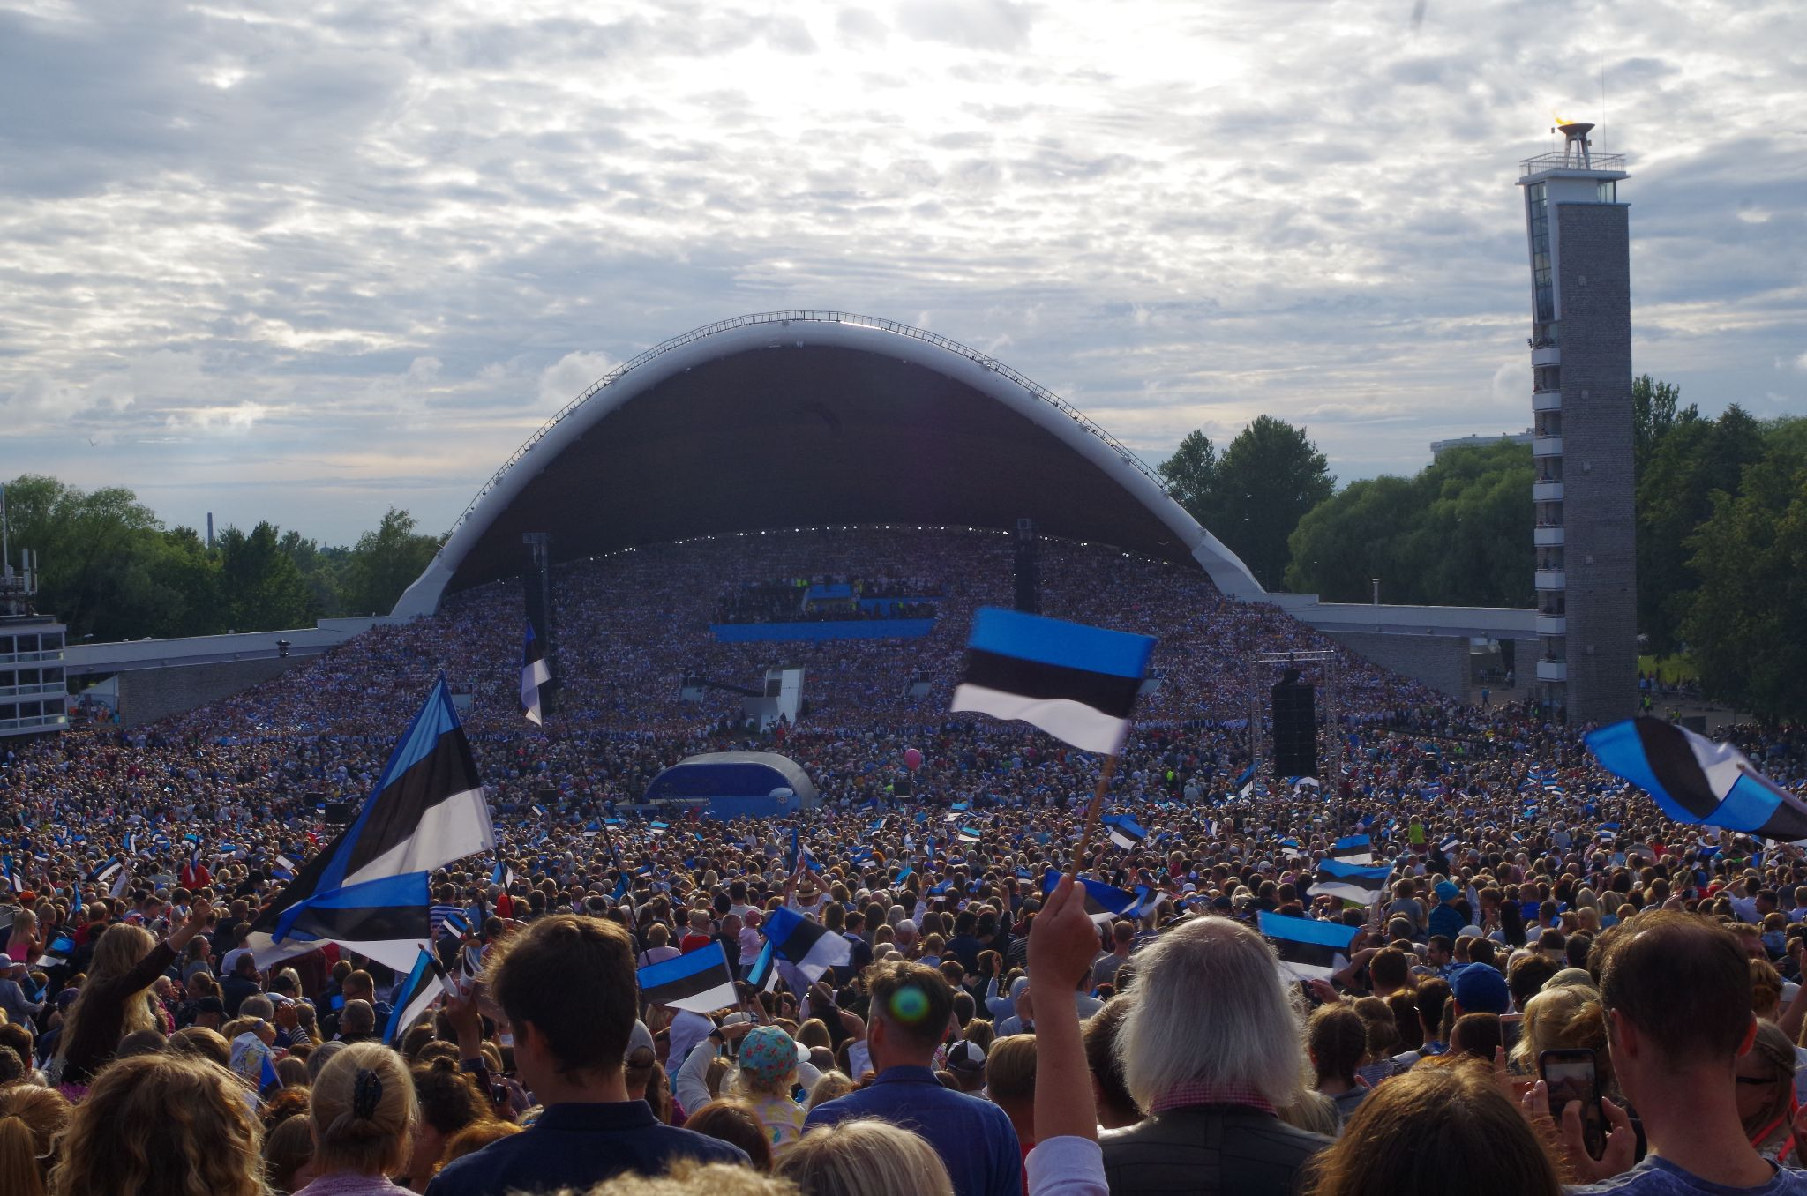
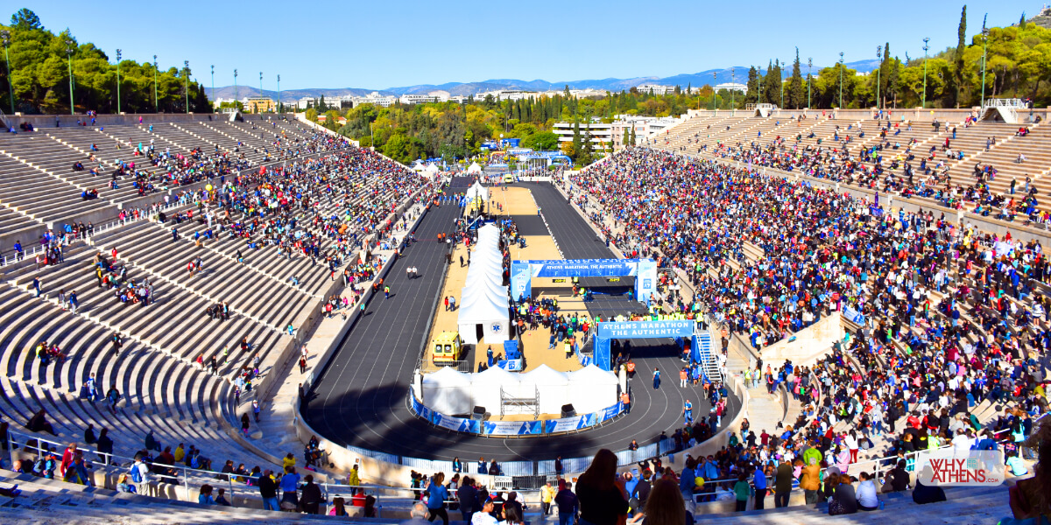
  BAZI TANIMLAR VE KAVRAMLAR
3. Topluluklar İçinde Aidiyet Duygusu Oluşturmada Mirasın Rolü
Estonya:
On binlerce insanın bir araya gelerek geleneksel Estonya şarkılarını birlikte söylediği Estonya Şarkı Festivali, ülkenin en önemli kültürel etkinliklerinden biridir. Bu festival, tarihsel süreçte ulusal birliğin sağlanmasında ve güçlü bir aidiyet ile ulusal gurur duygusunun oluşmasında önemli bir rol oynamıştır.
Yunanistan:
Antik Yunanistan’ın önemli kutlamalarından biri olan Panathenaia Festivali, günümüzde Atina Maratonu gibi modern etkinliklerle yeniden canlandırılmaktadır. Bu tür kültürel ve tarihî etkinlikler, Yunan halkının geçmişleriyle bağ kurmasını sağlarken, ortak katılım yoluyla toplumsal birlik ve aidiyet duygusunu da güçlendirir.
Estonya Şarkı Festivali
Metsavend tarafından - Kendi çalışması, CC BY-SA 4.0, https://commons.wikimedia.org/w/index.php?curid=80239355
Atina Maratonu'nun bitiş çizgisi Panathenaic Stadyumu. Fotoğraf: Neden Atina

Slide 12
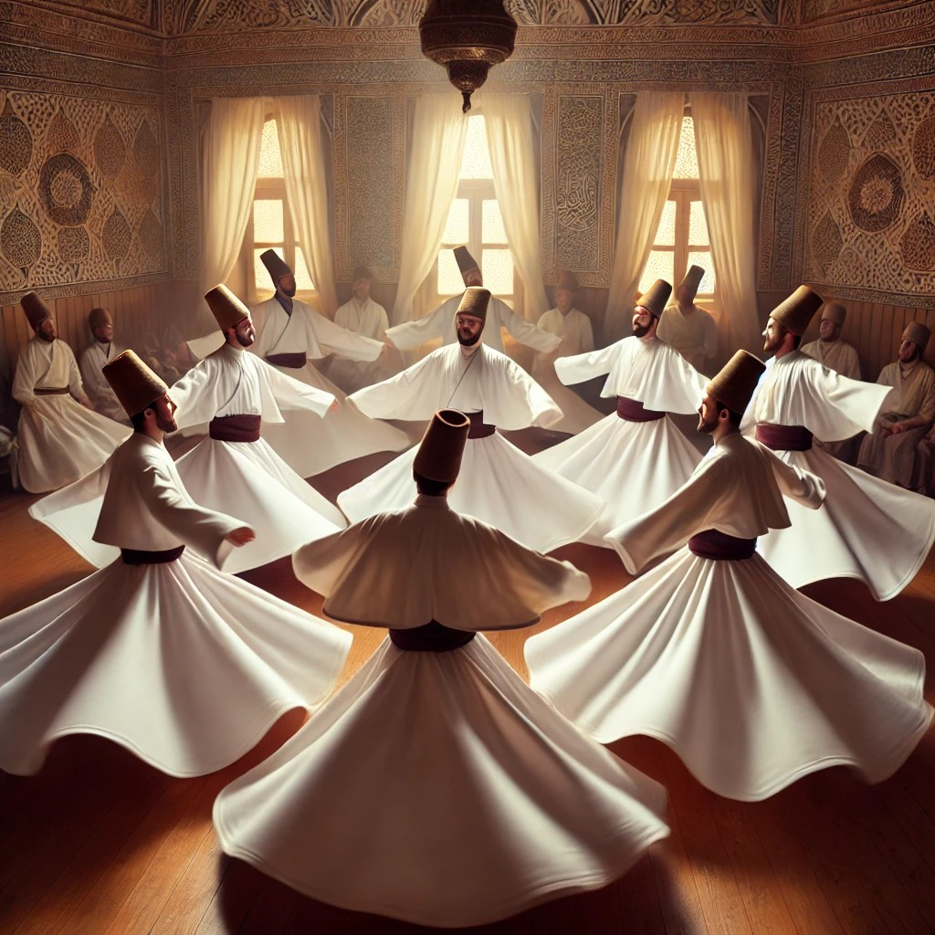
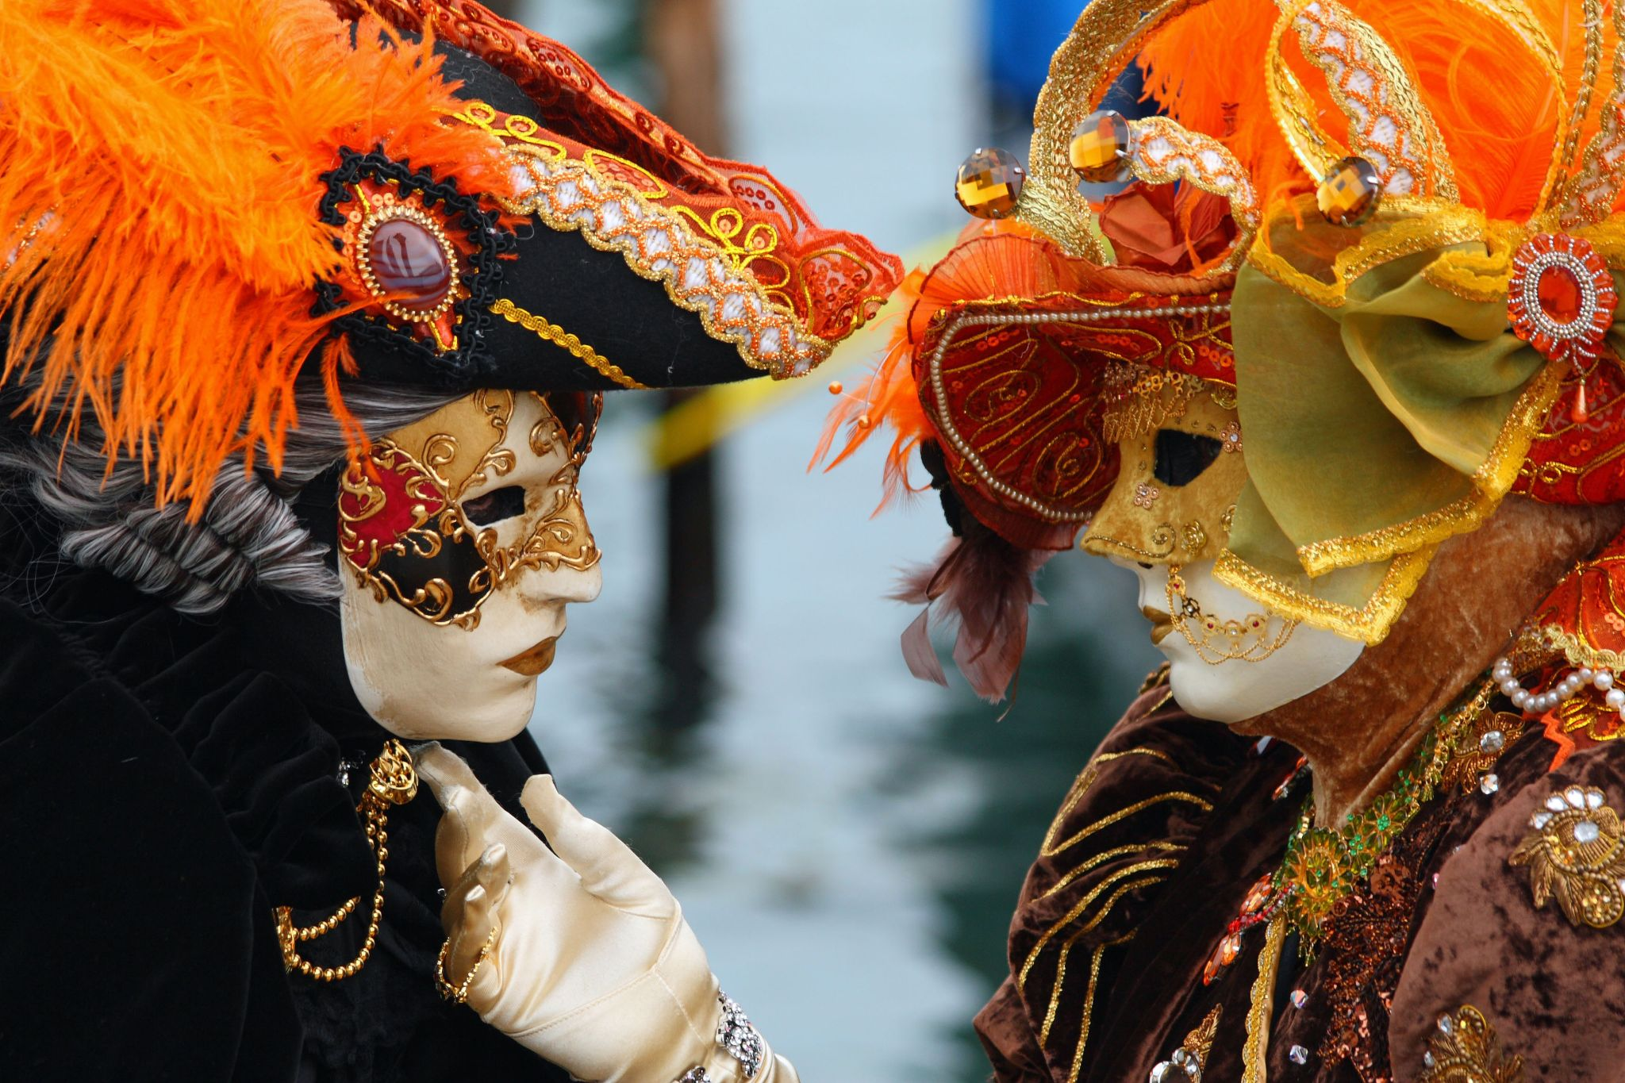
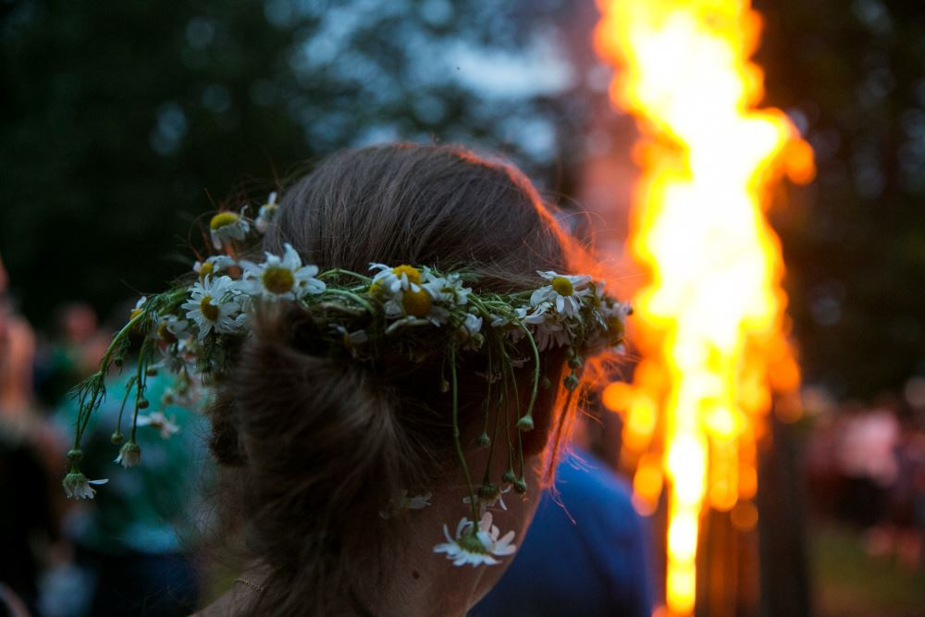
  BAZI TANIMLAR VE KAVRAMLAR
3. Topluluklar İçinde Aidiyet Duygusu Oluşturmada Mirasın Rolü
Türkiye – Konya:
Kökleri Sufizm’e uzanan Konya’daki sema törenleri, katılımcılar arasında derin bir aidiyet ve manevi bağ oluşturan önemli bir kültürel ve ruhani etkinliktir. Bu törenler, bireyleri Türkiye'nin İslami mirasıyla buluştururken, ortak bir toplumsal deneyim yaratarak kültürel sürekliliğe katkıda bulunur.
İtalya – Venedik:
Venedik Karnavalı, yüzyıllardır Venedik’in benzersiz tarihini, sanatını ve kimliğini kutlayan köklü bir gelenek olarak hem yerel halkı hem de ziyaretçileri bir araya getirir. Geleneksel maskeler ve kostümler, yerel aidiyet duygusunu güçlendirir ve topluluk içinde bir birlik hissi yaratır.
Litvanya – Joninės (Rasos Festivali):
Joninės ya da bilinen diğer adıyla Rasos Festivali, Litvanya’da yaz gündönümünde kutlanan eski bir halk bayramıdır. Topluluklar bu özel gecede şenlik ateşleri yakar, geleneksel ritüeller gerçekleştirir. Bu etkinlik, Litvanyalıları pagan kökenlerine bağlarken, ortak kültürel değerler etrafında bir araya gelmelerini sağlayarak aidiyet duygusunu pekiştirir.
Dönen Dervişler
Yapay Zeka ile Üretildi
Venedik Karnavalı
Anchorage'dan Frank Kovalchek tarafından, CC BY 2.0, https://commons.wikimedia.org/w/index.php?curid=13290679
Bilinmeyen yazar - C0, https://commons.wikimedia.org/w/index.php?curid=91511482

Slide 13
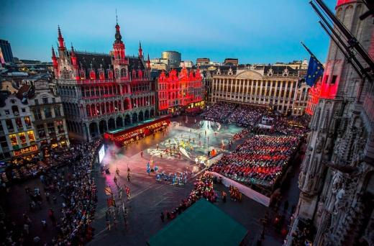
  Aidiyet duygusuna ilişkin en iyi uygulama
Brüksel'deki Ommegang Festivali
Kökeni 14. yüzyıla uzanan Ommegang Festivali, ilk olarak dini bir alayı onurlandırmak amacıyla düzenlenen geleneksel bir kutlamaydı. Günümüzde ise UNESCO Dünya Mirası Listesi’nde yer alan Grand Place Meydanı’nda, tarihi kostümler, geçit törenleri ve performanslarla Ortaçağ geleneklerinin canlandırıldığı renkli ve etkileyici bir kültürel şölene dönüşmüştür.
Festival, Belçika’nın köklü tarihî kimliğini yansıtırken, katılımcılar arasında ortak bir aidiyet duygusu da oluşturur. Aynı zamanda çok dilli ve çok kültürlü Belçika toplumunun birlikteliğini simgeleyen Ommegang, Hollandaca, Fransızca ve Almanca konuşan toplulukları ortak bir miras etrafında birleştiren bir köprü görevi görür.
Halka açık olan bu etkinlik, tarihsel geleneklerin modern Belçika kimliği üzerindeki etkilerini gözlemleme fırsatı sunar ve farklı geçmişlere sahip bireyleri bir araya getirerek sosyal bütünlüğü güçlendirir. Özellikle dilsel ve kültürel çeşitliliğin belirgin olduğu ülkelerde, festivaller ve kültürel miras kutlamaları; ulusal kimliğin şekillenmesinde birlik, gurur ve süreklilik duygularını besleyen önemli araçlardır.
Kaynak, Ücretsiz görüntü, https://www.brussels.be/ommegang

Slide 14
  Aidiyet duygusuna ilişkin en iyi uygulama
Brüksel'deki Ommegang Festivali topluluk kimliğini ve katılımını nasıl geliştiriyor?
Brüksel'deki Ommegang Festivali, özellikle Belçika'nın dilsel ve kültürel çeşitliliği bağlamında, toplum kimliğini ve katılımını çeşitli kilit yollarla geliştirmek için güçlü bir araç olarak hizmet vermektedir.
Ortak mirasın kutlanması: 14. yüzyıla uzanan köklü bir geçmişe sahip olan Ommegang Festivali, Belçikalılara ortak bir tarihsel anlatı sunar. Bu anlatı, farklı dilsel ve bölgesel kimliklerden gelen bireylerin, kolektif hafıza aracılığıyla birbirleriyle bağ kurmalarını sağlar. Ortak mirasın kutlanması, bölgesel ayrılıkları aşan ulusal bir aidiyet duygusunu güçlendirir.
Çok kültürlü entegrasyon: Felemenkçe, Fransızca ve Almanca'nın resmi diller olduğu Belçika'da dilsel çeşitlilik zaman zaman toplumsal ve siyasi gerilimlere yol açabilmektedir. Ommegang Festivali, Brüksel’in simgesel mekânı Grand Place’de gerçekleştirilerek, bu dilsel sınırları aşan bir birlik deneyimi sunar. Festivalin kapsayıcı yapısı, farklı bölgelerden gelen insanları bir araya getirerek etkileşimi, karşılıklı anlayışı ve Belçika’nın kültürel çeşitliliğine yönelik ortak bir takdiri teşvik eder. Bu yönüyle festival, ulusal bütünlüğün güçlenmesine katkıda bulunur.
Halkın katılımı ve angajmanı: Ommegang Festivali, yalnızca turistlere yönelik bir gösteri olmanın ötesinde, performanslar, geçit törenleri ve halka açık etkinlikler aracılığıyla yerel toplulukların aktif katılımını teşvik eden kapsayıcı bir kültürel deneyimdir. Tarihî canlandırmalarda görev alan katılımcılar, genellikle Belçika’nın farklı bölgelerinden gelerek ülkenin çok kültürlü yapısını yansıtır.Sanatçı, organizatör ya da izleyici olarak festivale katılan bireyler, toplumsal bağların güçlenmesine katkıda bulunur. Ortak geleneklere yönelik bu aktif katılım, yurttaşlık bilincini ve kolektif kimlik duygusunu besleyerek, kültürel mirasın toplum içindeki birleştirici gücünü gözler önüne serer.

Slide 15
  Aidiyet duygusuna ilişkin en iyi uygulama
Brüksel'deki Ommegang Festivali topluluk kimliğini ve katılımını nasıl geliştirmektedir?
4. Süreklilik ve ulusal gurur sembolü: Festival, geçmişi günümüze bağlayan canlı bir süreklilik sembolü olarak işlev görür. Gelenekleri korumanın ve gelecek nesillere aktarmanın önemini vurgular. Bu, modern değişimlere ve zorluklara rağmen Belçika'nın ulusal kimliğinde süreklilik duygusunun korunmasına yardımcı olur. Bunu yaparken Ommegang, ulusal gurur ve dayanışmayı teşvik etmekte ve tarihsel farkındalığın çağdaş Belçika kimliğiyle kesiştiği bir alan sunmaktadır.
5. Farklı kökenlerin temsili: Ommegang zaman içinde, farklı etnik kökenlerin ve milliyetlerin kaynaştığı bir pota olan Belçika ve Brüksel'in kültürel çoğulculuğunu yansıtacak şekilde genişlemiştir. Avrupa'nın en kozmopolit şehirlerinden biri olan Brüksel'de, Ommegang yıllar içinde modernize edilerek, çeşitliliği giderek artan çağdaş Belçika toplumuna uygun hale getirilmiştir. Festival Ortaçağ'dan gelen köklerini korusa da, modern kapsayıcılık, hoşgörü ve çok kültürlülük değerlerini yansıtacak şekilde sunulması için bilinçli bir çaba sarf edilmektedir.
6. Kültür turizmi ve uluslararası görünürlük: Ommegang Festivali, yerel katılımın ötesinde, Belçika'nın mirasını küresel bir sahnede sergileyerek uluslararası turistlerin ilgisini çekmektedir. Bu da kültür turizmini artırır ve Brüksel'in Avrupa'nın önemli bir kültür başkenti olarak konumunu güçlendirir. Uluslararası görünürlük, yerel halkın kendine özgü gelenekleriyle gurur duymasını sağlar ve dünya çapında tanınan bir kültürel ve tarihi mirasa daha fazla aidiyet duygusunu teşvik eder.

Slide 16





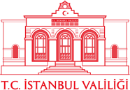

2023-1-EE01-KA220-ADU-000150753
İlginiz için teşekkür ederiz
Proje ortakları
Bu proje Avrupa Komisyonu'nun desteği ile finanse edilmiştir. İçerik sadece yazarın görüşlerini yansıtmaktadır ve Komisyon burada yer alan bilgilerin herhangi bir şekilde kullanılmasından sorumlu tutulamaz.

